Slide 1
生成式人工智慧導論
相似度分析 - FFG
賴秋彤-林家弘-王俞喬
國立臺北科技大學資訊工程系
Notes:
圖形識別

Slide 2
圖像相似度
01

Slide 3
圖像相似度
MSE (Mean Squared Error)：均方誤差
SSIM (Structural Similarity Index)：結構相似性指標
LPIPS (Learned Perceptual Image Patch Similarity)：學習感知圖像塊相似性指標

Slide 4
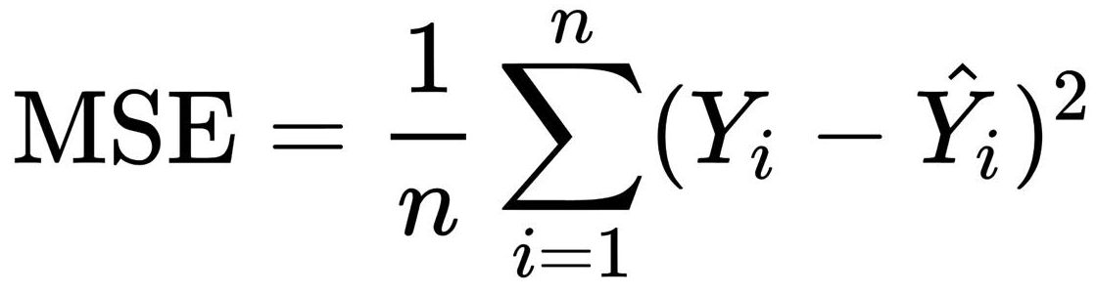
MSE
又稱為「L2 損失 (L2 loss)」
一種常用的評估兩個圖像之間差異的指標
計算兩個圖像對應像素值的差異平方的平均值
MSE 越小表示兩個圖像越相似
Mean
Error
Squared

Slide 5
圖 A
圖 B
計算
…
1/n
(對應像素值的差異)
取平均值

Slide 6

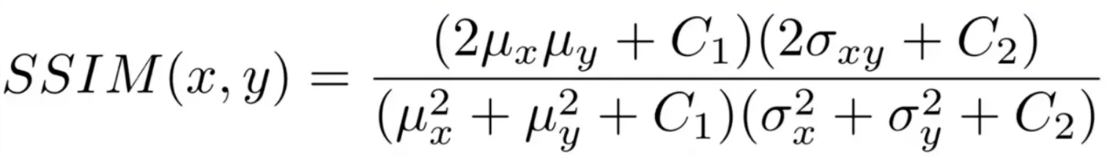
SSIM
SSIM 是一種用於衡量兩個圖像結構相似性的指標
基於人類視覺系統對於亮度、對比度和結構訊息的感知
考慮了亮度、對比度和結構三個方面的相似性，並生成一個介於 0 和 1 之間的分數，越接近 1 表示兩個圖像越相似
SSIM 越大表示兩個圖像越相似
x均值
y均值
x和y的共變異數
x變異數
y變異數

Slide 7
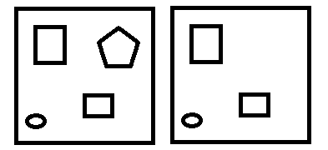

Slide 8
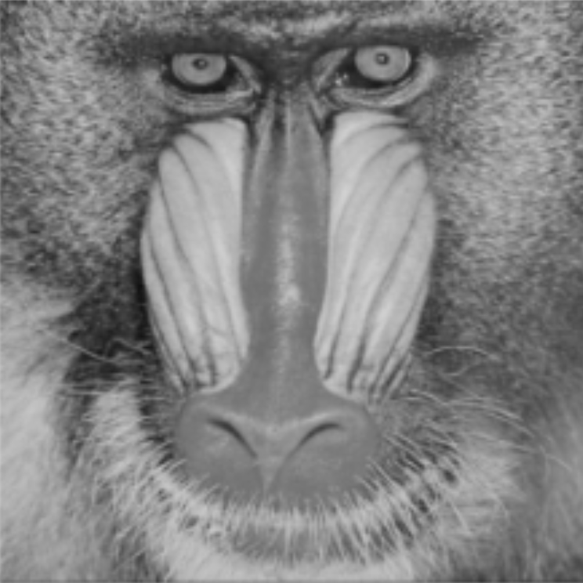
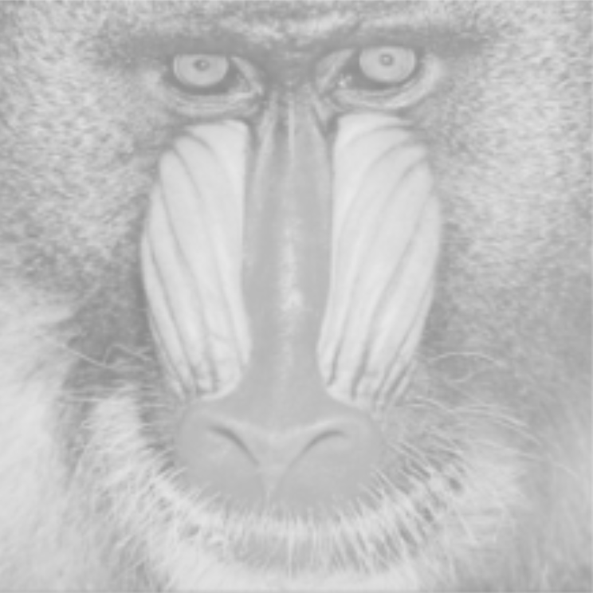
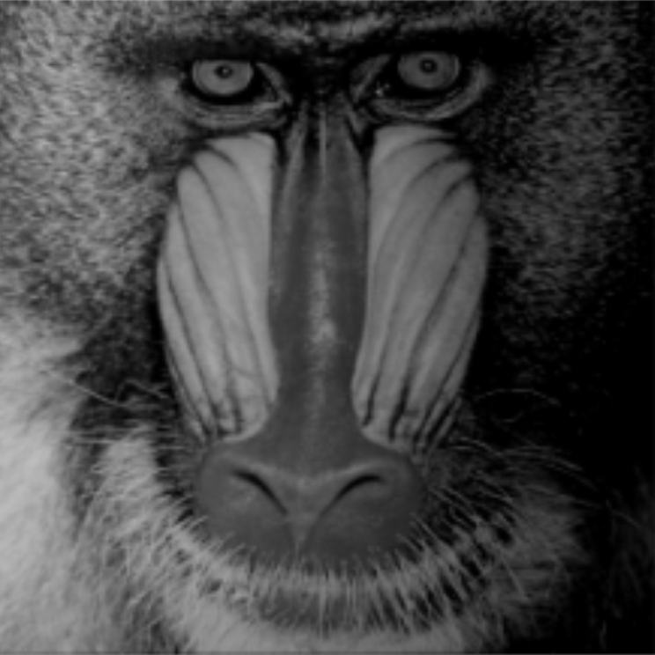
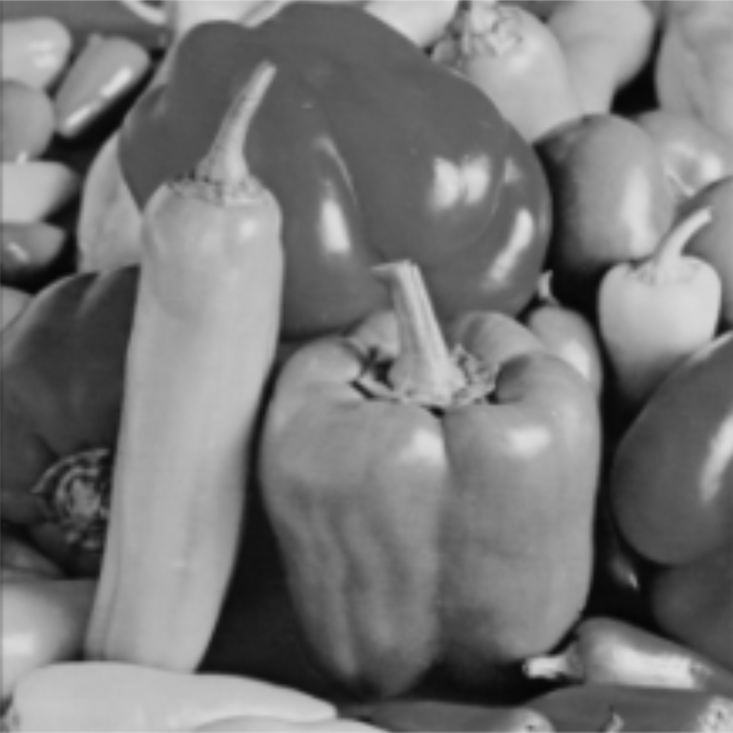
原圖
圖 1
圖 2
圖 3
MSE | 4443.170 | 5445.344 | 4592.340
SSIM | 0.744 | 0.713 | 0.047
無法區別➩
⇧⇧區別很大⇧⇧

Slide 9
LPIPS
又稱為「感知損失 (perceptual loss)」。
一種基於深度學習模型的圖像相似性指標。
使用預訓練的深度學習模型（例如 AlexNet 或 VGG）來提取圖像的特徵表示，並計算這些特徵之間的差異。
考慮了感知上的差異，能更好地捕捉人類主觀感知的圖像差異。
LPIPS 的分數越小表示兩個圖像越相似。

Slide 10

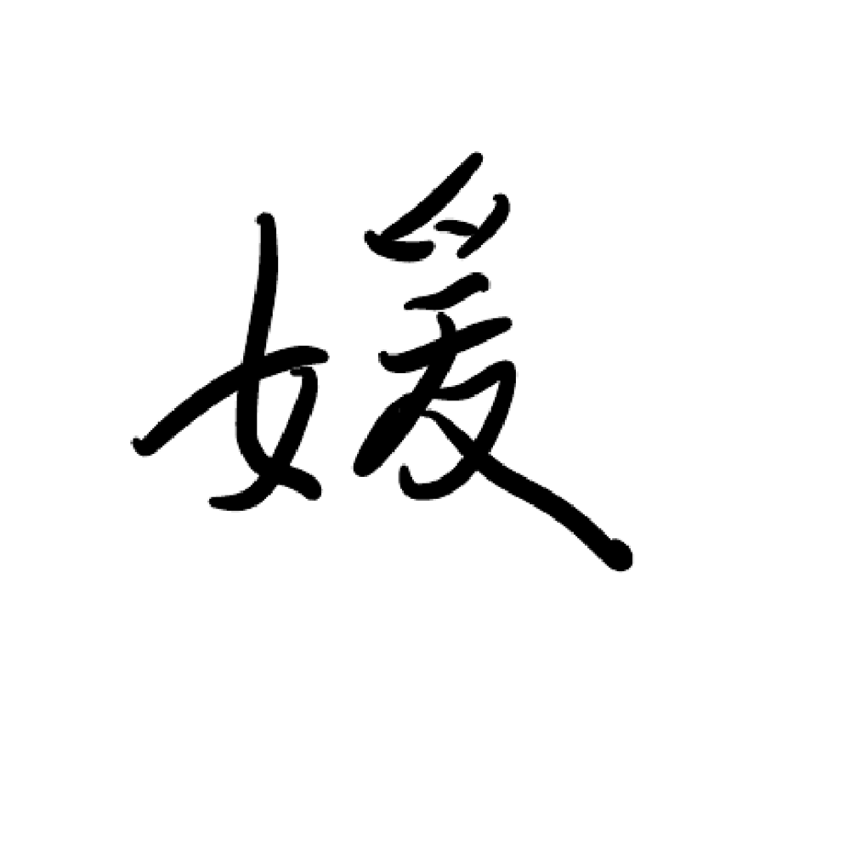


更相似
 | 同學A手寫體 | 源樣黑體_EL | 源樣明體_EL
MSE | 0.15971 | 0.25472 | 0.28015
SSIM | 0.78551 | 0.66654 | 0.63820
LPIPS | 0.38494 | 0.52781 | 0.54601
<
<
CircleFont.ttf
（你的手寫字體）
更接近1
<
<

Slide 11
深度學習模型 | AlexNet | VGG
捕捉特徵 （結構、權重） | 邊緣、紋理、顏色、形狀、類別等等 | 邊緣、紋理、細節、形狀、外觀等等
用途 | 用於衡量圖像之間的相似性或距離
差異 | 與 AlexNet 不同，VGG 模型具有更深的網路結構，因此它可以提取更多層次的特徵。具體來說，VGG 的深層卷積層學習到的特徵更加抽象

Slide 12
圖像相似度 – 結論
☆推薦程度☆
No.1 LPIPS
No.2 SSIM
No.3 MSE

Slide 13
論文 | 量測工具
CF-Font （浙江大學－CVPR2023） | L1、RMSE、SSIM、LPIPS、FID、User Study
VQ-Font （武漢科技大學－ICCV2023） | SSIM、LPIPS、RMSE、FID、User Study
FS-Font （加利福尼亞大學－ CVPR2022） | L1、RMSE、SSIM、LPIPS、User Study
DG-Font （華東師範大學－CVPR2021） | L1、RMSE、SSIM、LPIPS、FID、User Study
Font-RL （北京大學－AAAI2021） | L1、IoU
DS-Font （西安電子科技大學） | L1、LPIPS、RMSE、Acc、FID
XMP-Font （北京大學－CVPR2022） | L1、SSIM、PSNR、FID、Stroke Loss

Slide 14
論文 | 量測工具
Easy Font （中國IBM） | MSE、R ( Correlation coefficient)
Write Like You （華南大學－CGF2021） | Content and Style Score、User Preference Study、DTW
Zi2zi | 無
筱媛 | MSE、SSIM、LPIPS
MX-Font （延世大學－ICCV2021） | Content and Style Score、User Preference Study、LPIPS、FID(H-harmonic mean)
SDT - 花子 （華南大學－CVPR2023） | FID、Content and Style Score、User Preference Study、DTW
Deep Imitator （中國模型識別實驗室） | Energy Function
FontRNN （北京大學－CGF2019） | Euclidean Distance、DTW、style classification accuracy.、User Study

Slide 15
操作說明
02

Slide 16
獲取其他字體圖形檔
請將手寫字體圖檔名「秋」(Ｕ+79CB)改為自己的學號交至google雲端資料夾
https://drive.google.com/drive/folders/1fnne5G31725MxpTPT2OaBNRHSXx6Kzyx?usp=sharing

Slide 17
專案下載
開啟 Anaconda Prompt
啟動虛擬環境：conda activate fontenv
下載專案：git clone https://github.com/lctung/compare-similarity.git
或者 https://github.com/lctung/compare-similarity.git 進入連結下載

Slide 18
專案下載
移動至專案資料夾：cd compare-similarity
安裝套件：pip install -r requirements.txt

Slide 19
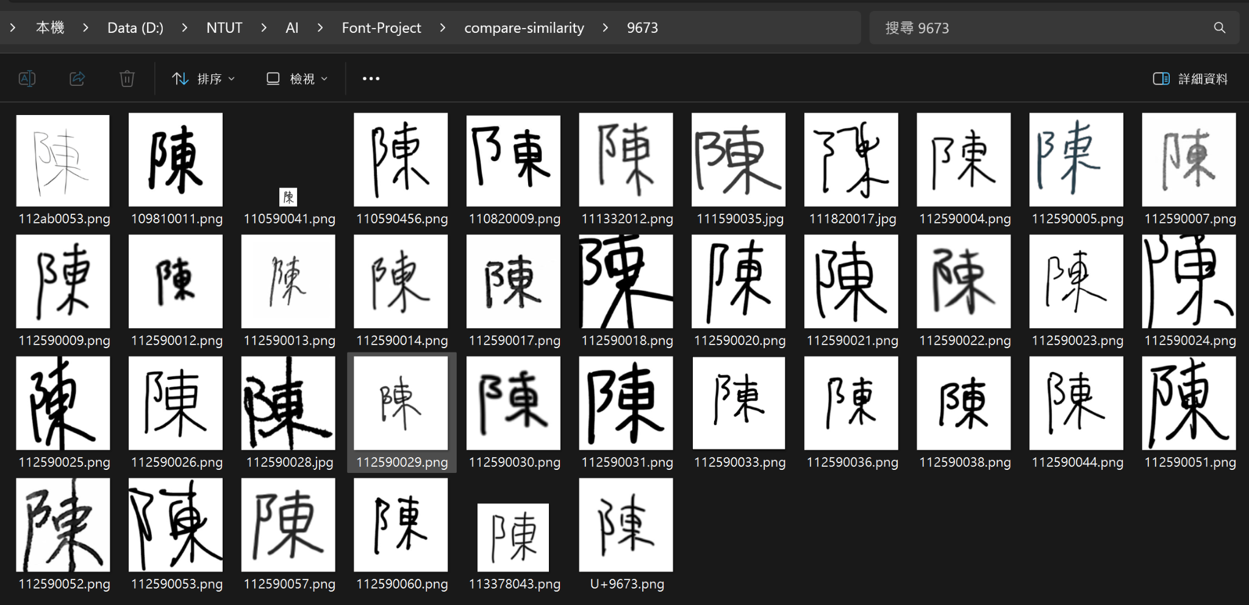
獲取資料
下載所有同學的手寫字檔案
將自己和同學的「秋」放在 📂79CB
附圖為去年範例「陳」

Slide 20
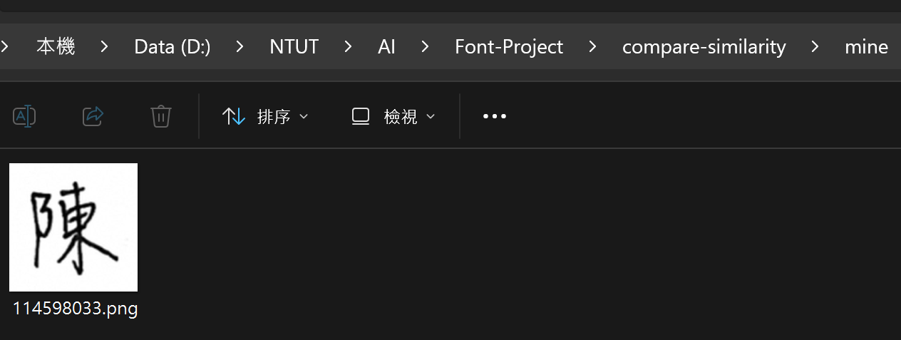
獲取資料
另外，將自己的手寫字資料放在資料夾 📂mine

Slide 21
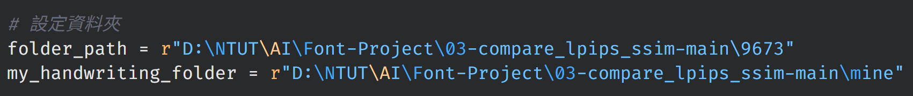
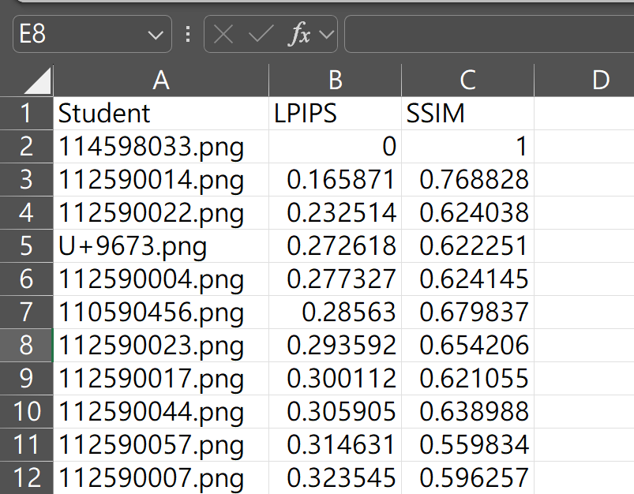
程式碼修改
將 c1_excel.py 裡的路徑改為自己檔案的路徑（第86、87行 )
執行 python c1_excel.py
生成那個字比較的 excel 檔
預設檔名: results.csv

Slide 22
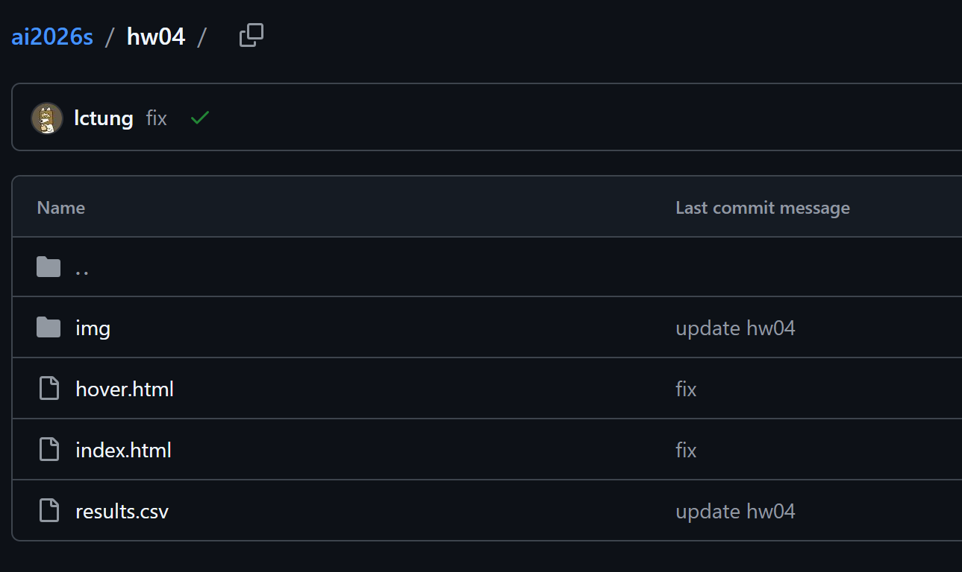
更新作業網站
請參考 https://github.com/lctung/ai2026s/tree/main/hw04
複製或下載 hover.html ，放在 ai2026s/hw04

Slide 23
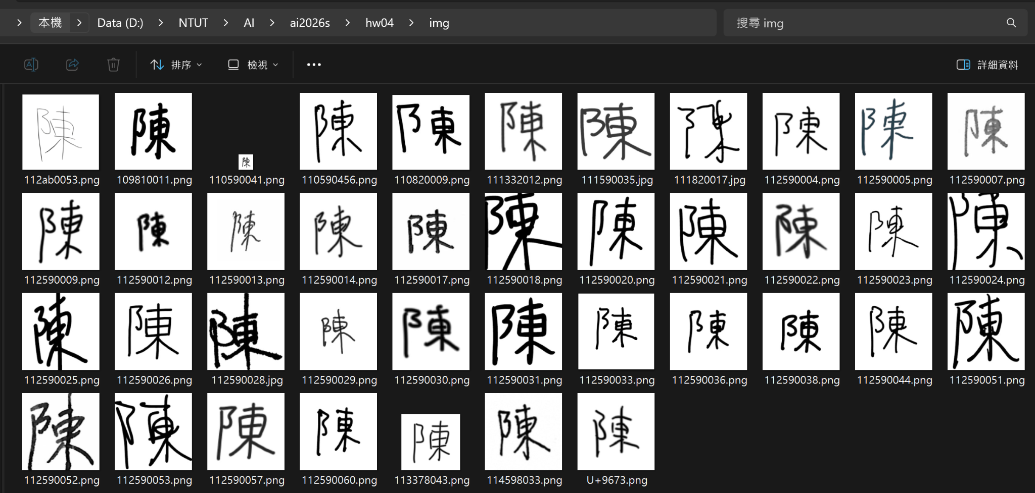
更新作業網站
將 c1_excel 輸出的 results.csv 複製到 ai2026s/hw04
將放置「秋」字的📂79CB 改為📂img，放到 ai2026s/hw04

Slide 24
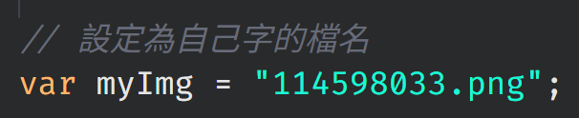
更新作業網站
在 medium.html 和 strong.html 中設定自己字的檔名
上傳更新好的 ai2026s 至 Github，完成本次作業

Slide 25

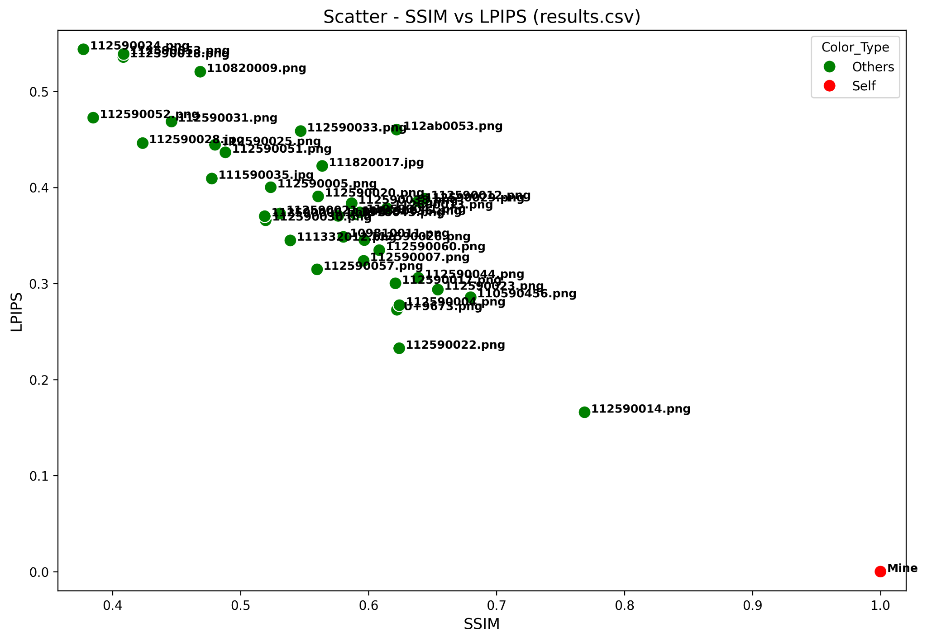
程式碼修改
https://github.com/lctung/compare-similarity.git
將 c2_plot 裡的路徑改為自己檔案的路徑（第7行）
執行 python c2_plot.py
生成比較圖

Slide 26
圖靈測試
04

Slide 27
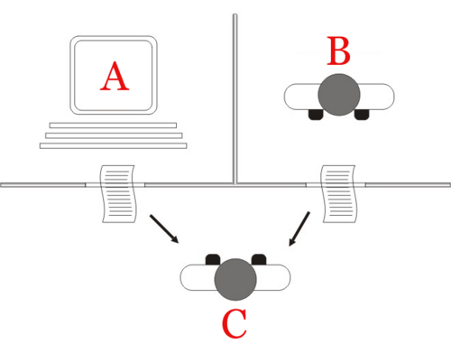
圖靈測試
亦稱為「模仿遊戲」（imitation game），這個實驗的流程是由一位詢問者寫下自己的問題，隨後將問題傳送給在另一個房間中的一個人與一台機器，由詢問者根據他們所作的回答來判斷哪一個是真人，哪一個是機器，所有測試者都會被單獨分開，對話以純文字形式透過螢幕傳輸。
https://en.wikipedia.org/wiki/Turing_test
https://www.wict.pku.edu.cn/zlian/easyfont/index.htm

Slide 28
聯絡資訊
03

Slide 29
助教聯絡資訊
TA Email
賴秋彤 t114598033@ntut.org.tw
Email 標題(主旨)
請按照此格式(X為作業編號)： [ai2026s-hwX-學號]

